Slide 1
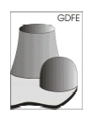
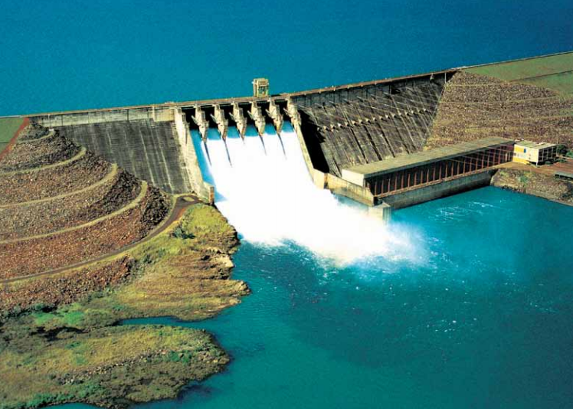
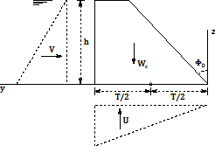
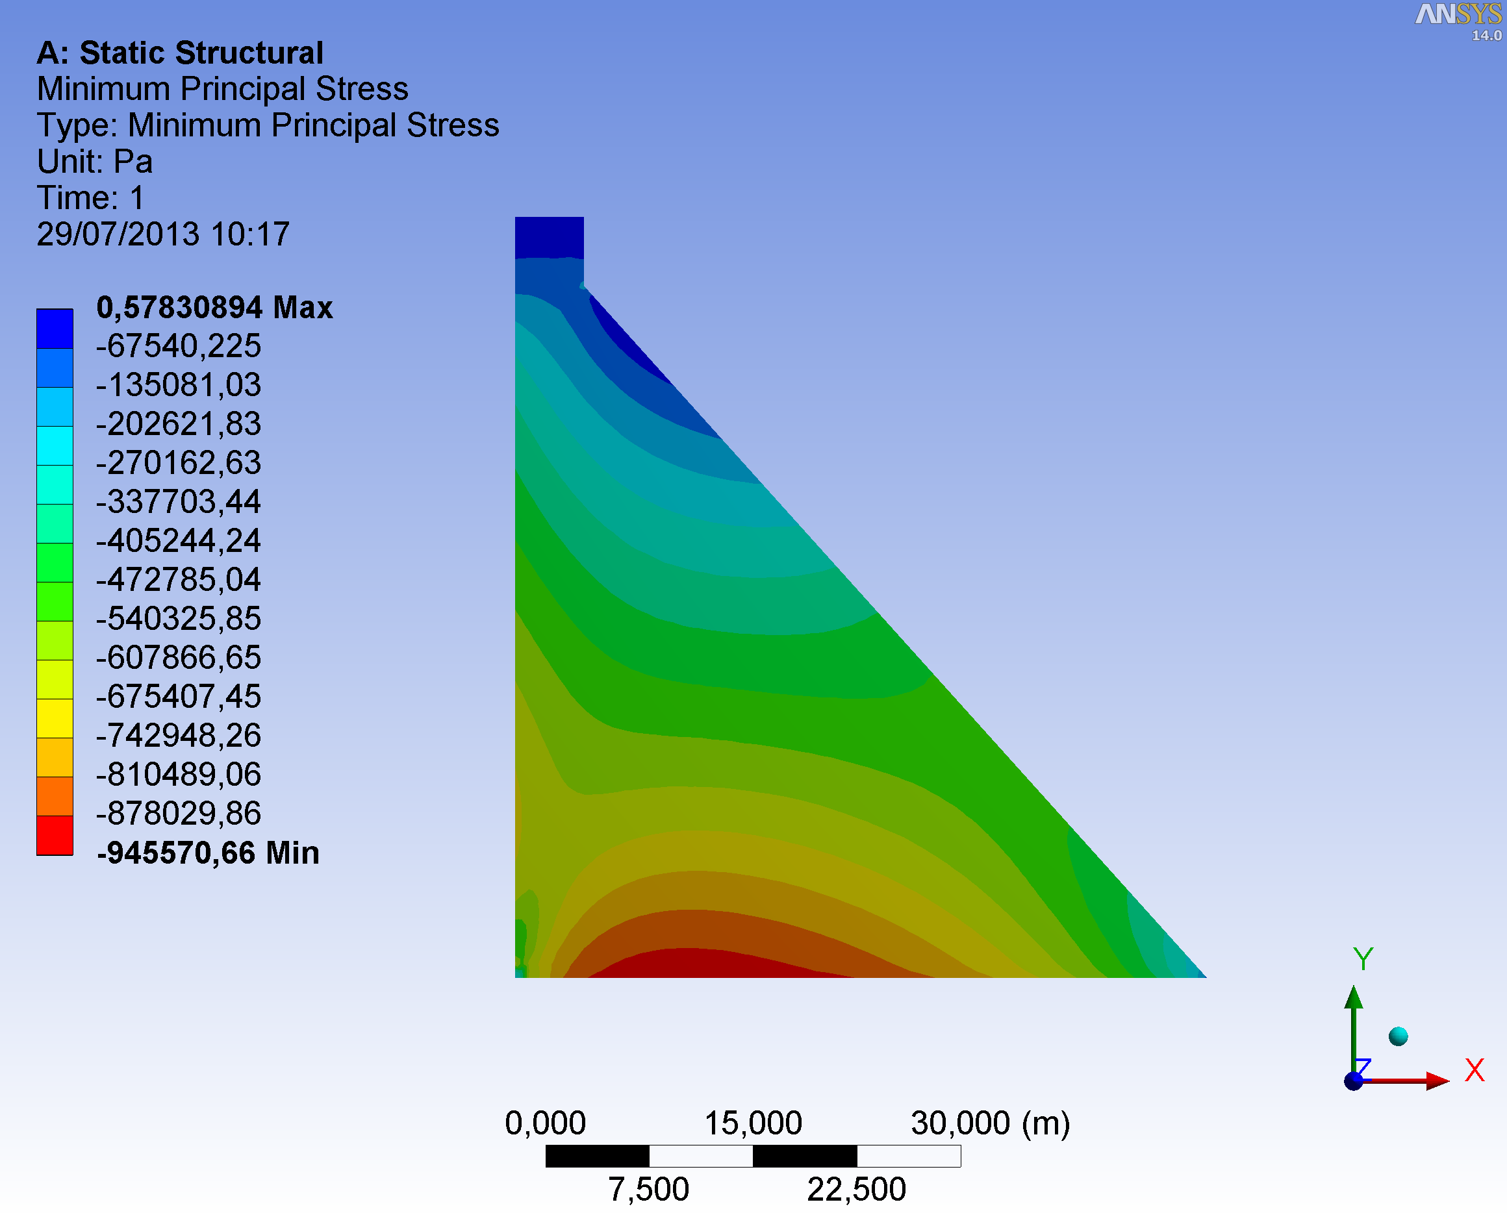
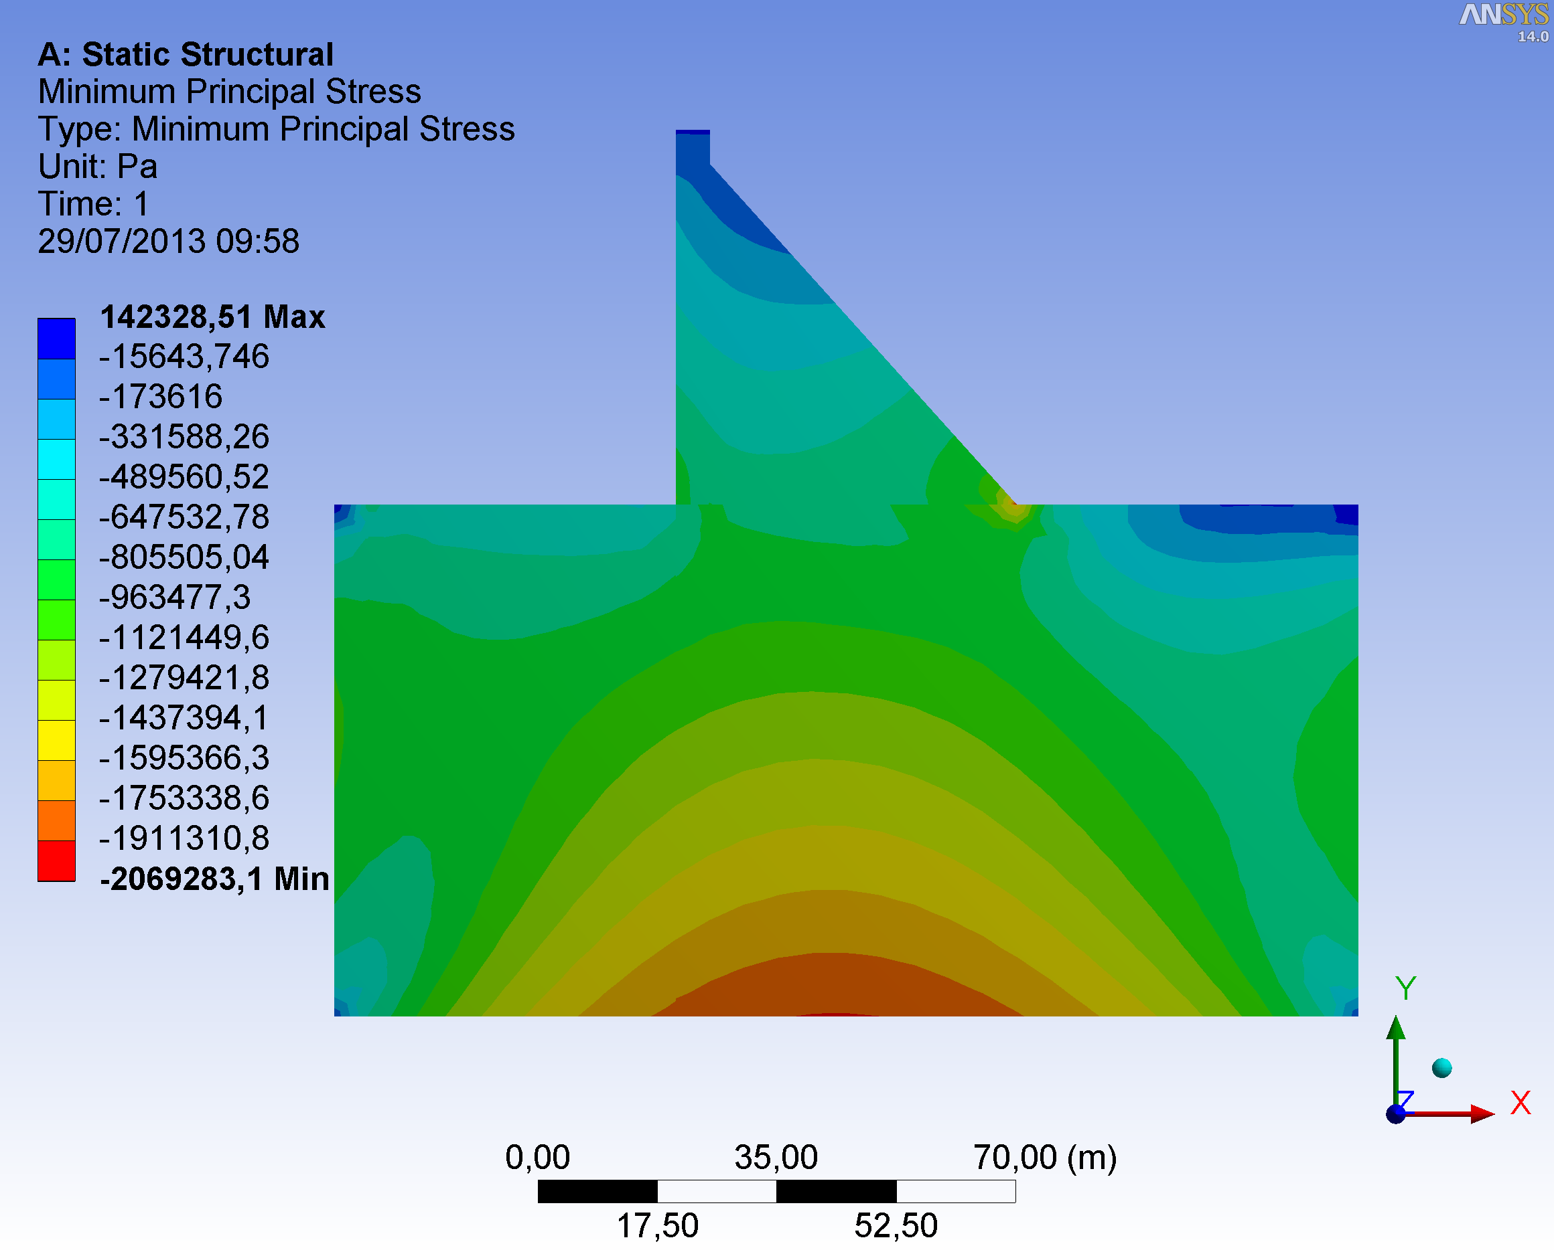



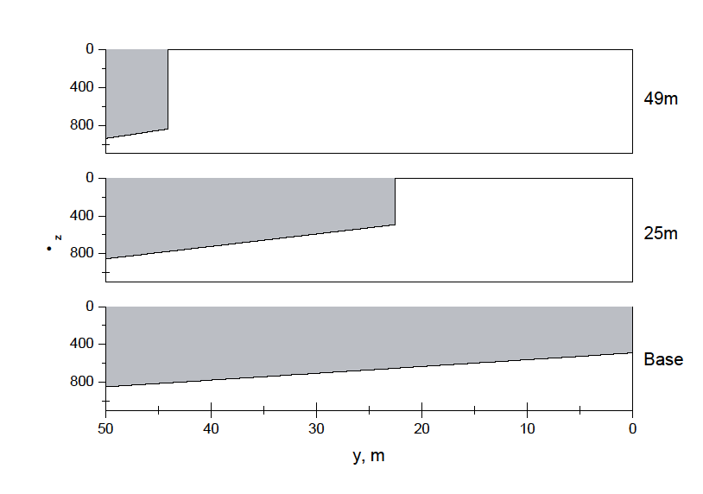
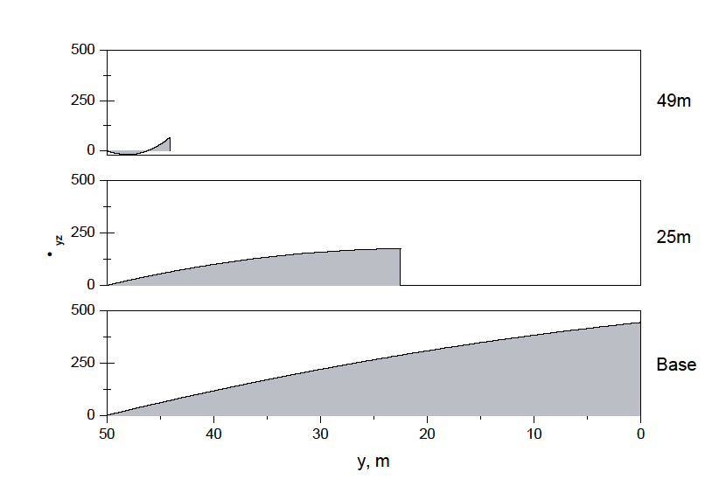
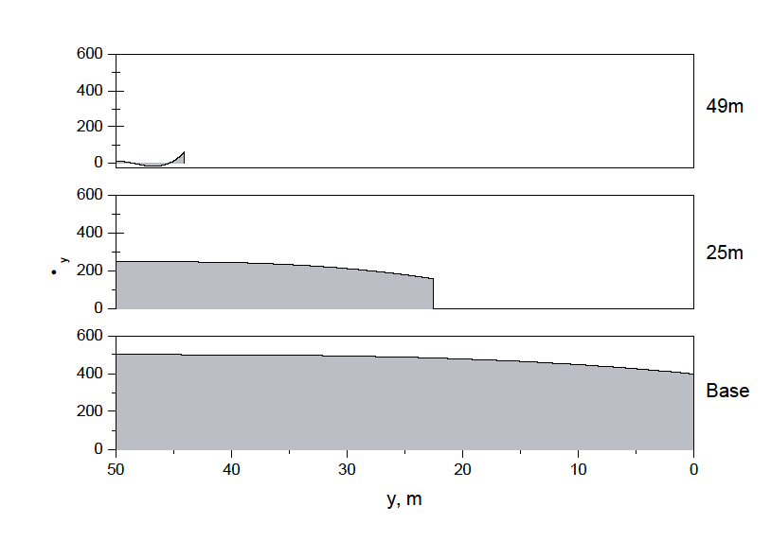
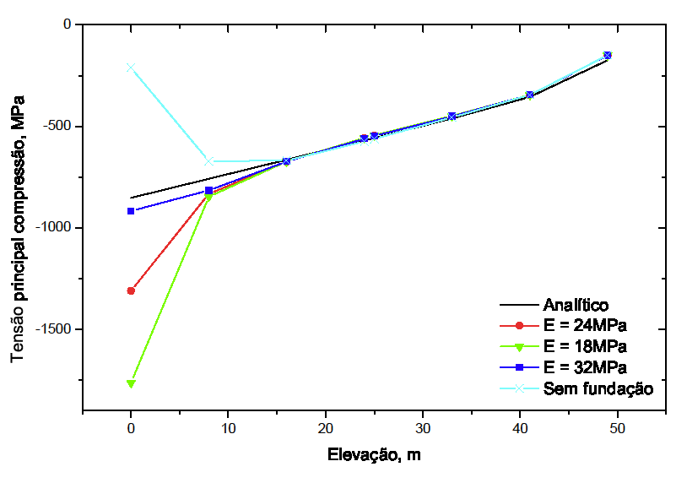
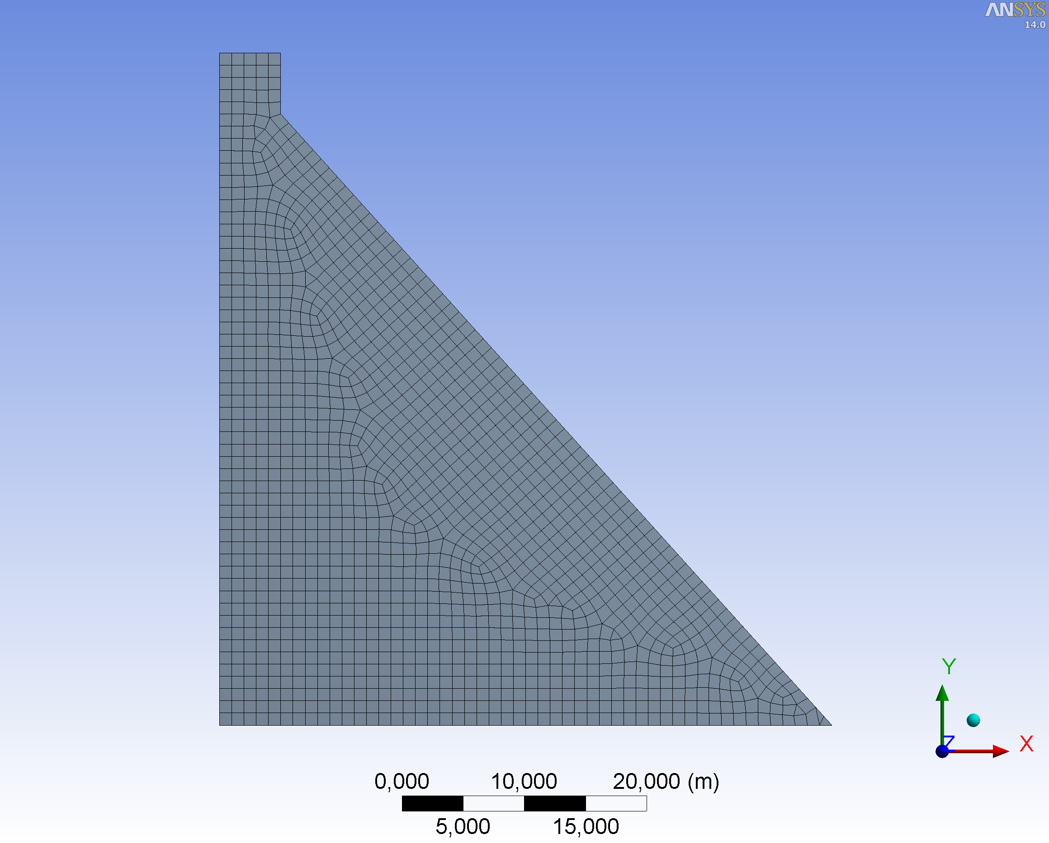
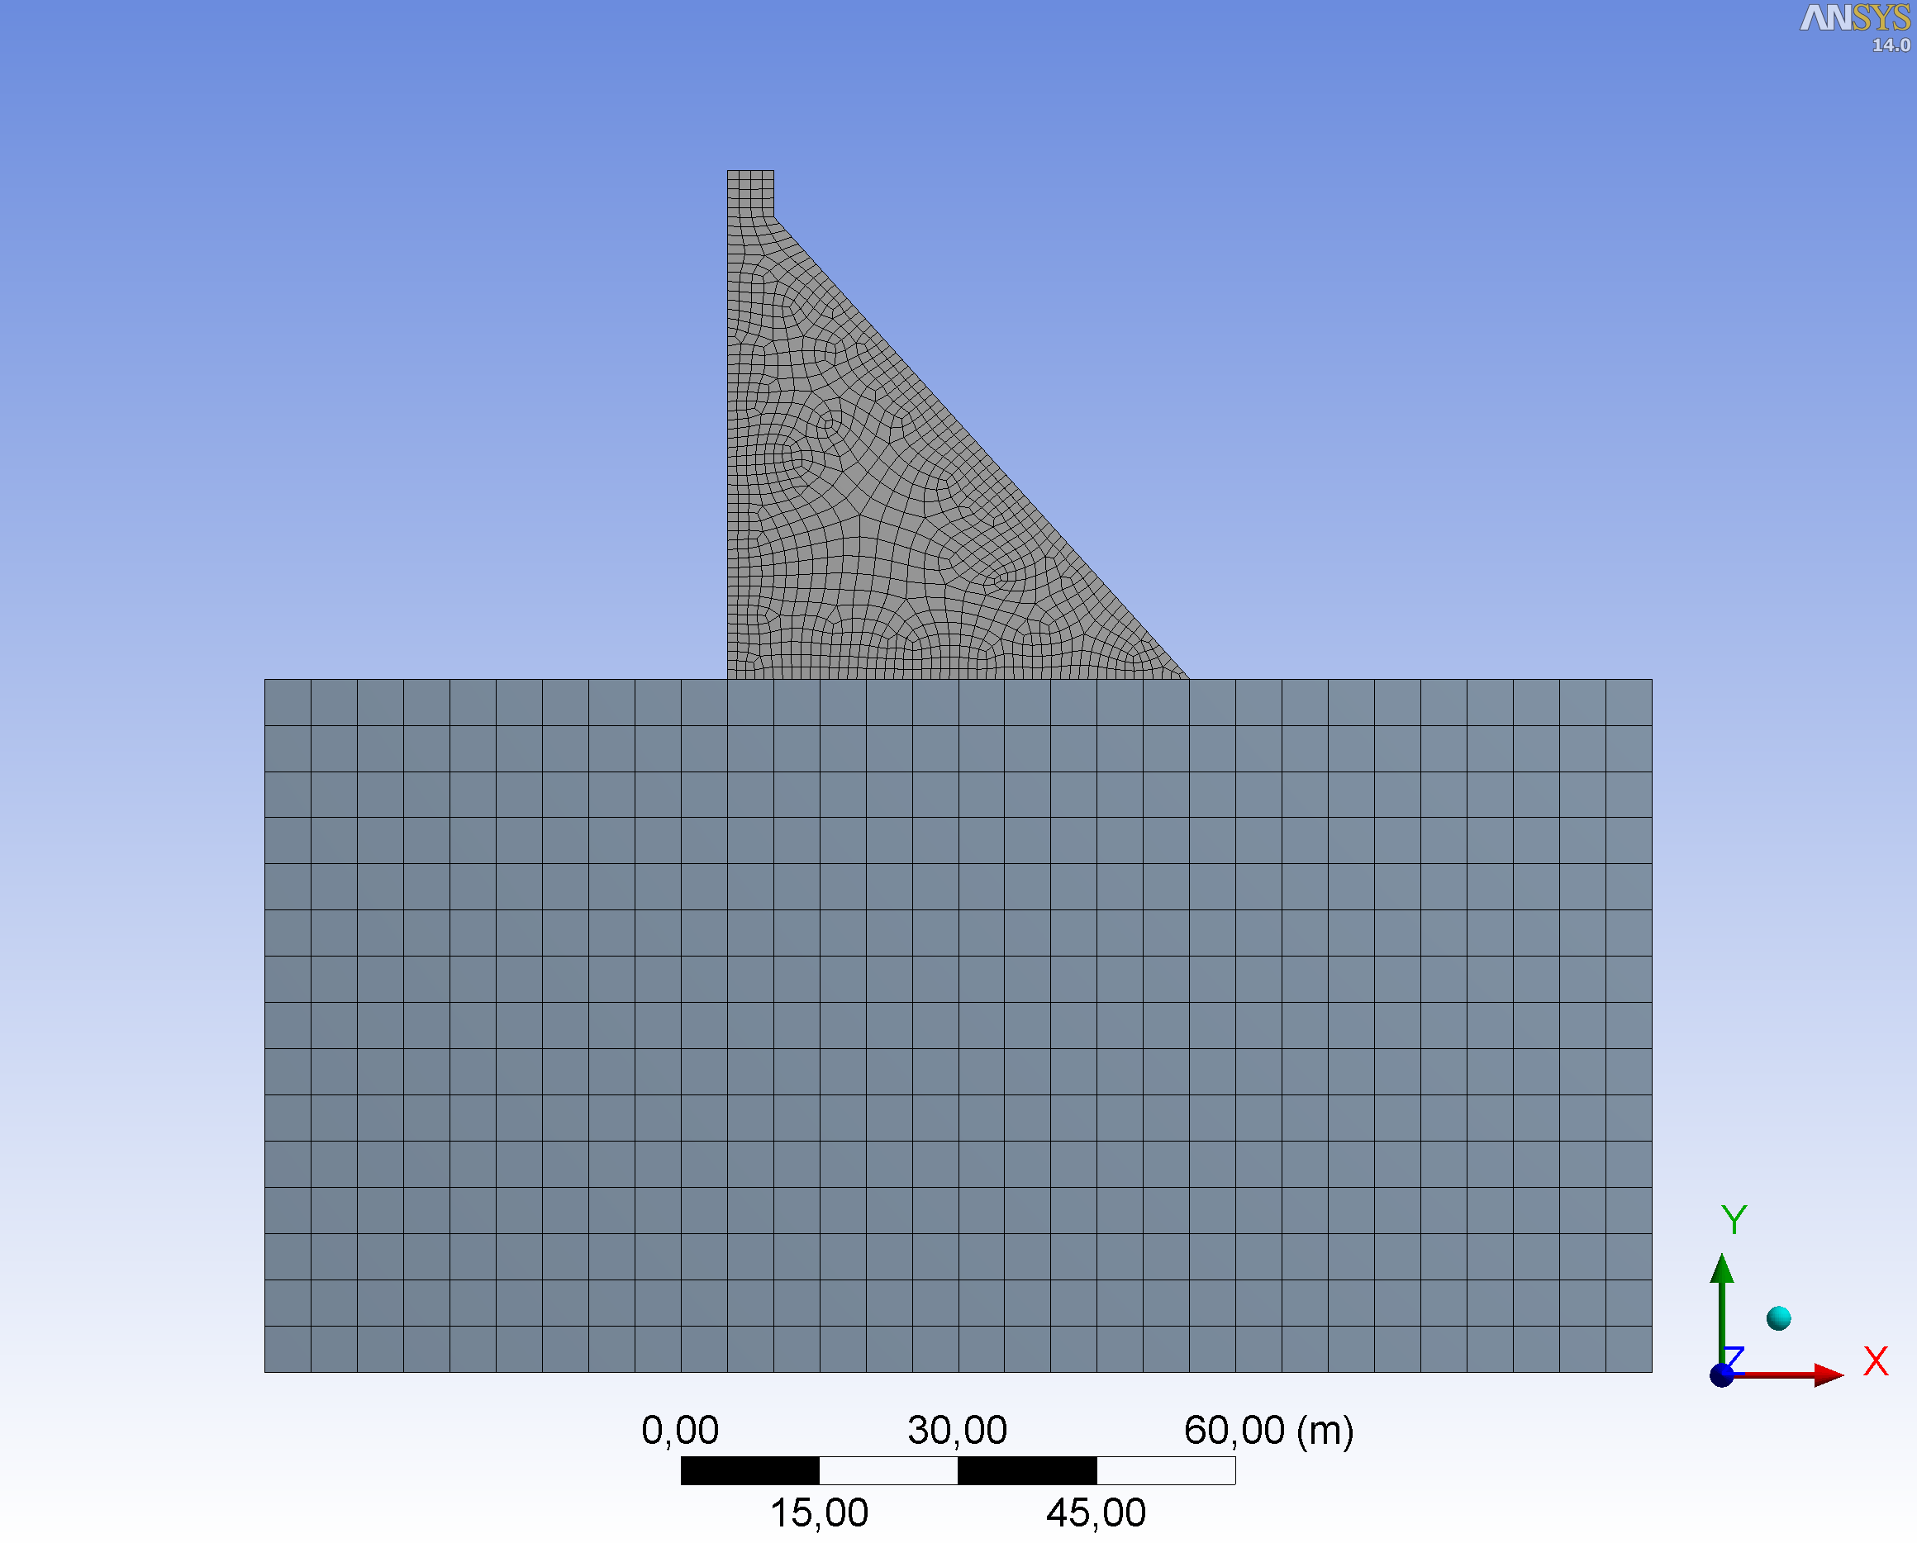
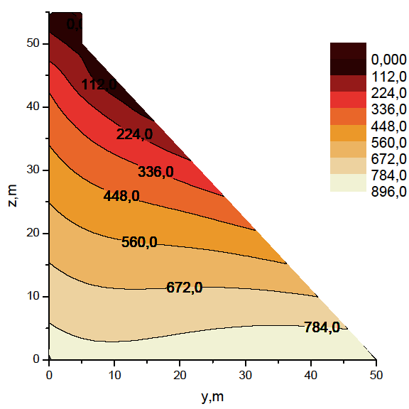
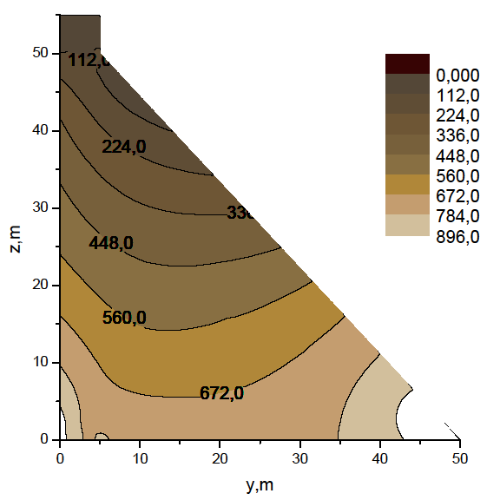
ESTUDO PRELIMINAR ANALÍTICO E NUMÉRICO
DOS ESFORÇOS EM BARRAGENS DE CONCRETO
GRAVIDADE SOB ESFORÇOS ESTÁTICOS
UNIVERSIDADE DE BRASÍLIA/FACULDADE DE TECNOLOGIA DEPARTAMENTO DE ENGENHARIA CIVIL E AMBIENTAL
Bolsista de IC: Nasser S. Alkmim
Orientador: Prof. Lineu José Pedroso
Colaborador: Jose Augusto
Plano de trabalho: Estudos de processos simplificados analíticos e numéricos para análise acoplada barragem- reservatório
Grupo de Dinâmica
e Fluido-Estrutura
Introdução
Objetivo e Metodologia
A matriz energética brasileira concentra-se principalmente em hidrelétricas que se apropriam da energia mecânica da movimentação das águas represadas por barragens. Apear dos impactos ambientais causado por essas grandes construções, essa é uma fonte de energia considerada limpa, pois não libera resíduos na natureza. Devido a esses impactos causado, o estudo que viabiliza a construção de uma barragem eficiente e econômica é primordial.
Barragens de concreto gravidade são conhecidas assim devido ao fato de que seu peso próprio é responsável pela resistência às cargas exercidas sobre a estrutura.
Os objetivos do trabalho são,
Utilização do Método Gravidade para se determinar os esforços internos à barragem.
Comparação dos resultados analíticos aproximados com métodos numéricos.
Análise do efeito da fundação no modelo de elementos finitos.
A metodologia do trabalho se divide em apresentar a formulação teórica do Método Gravidade ,seguido de um estudo de caso e análise de resultados .
Figura 1 - Usina hidroelétrica de Itumbiara
Formulação Teórica
Resultados ANSYS
Método Gravidade (USBR)
O Método Gravidade se utiliza de hipóteses simplificadoras em sua dedução. Estas hipóteses envolvem,
O material que compõe a estrutura
Interação com o fluido
Análise da barragem em corte
O software fornece como resultado as curvas (linhas) de iso-tensão que são mapeadas na estrutura. As tensões principais máximas possuem a representação mostrada na Figura abaixo. Para avaliação dos resultados, o software também produz uma planilha com as coordenadas de cada nó e o respectivo valor da tensão.
Figura 2 – Esforços estáticos atuantes em uma barragem
Figura 3 – Elemento infinitesimal utilizado para
obtenção dos coeficientes
Figura 6 – Elemento infinitesimal utilizado para obtenção dos coeficientes
Equações para calculo de tensões
Efeito da fundação no modelo
O gráfico a seguir mostra a comparação dos resultados obtidos para tensão principal máxima em pontos localizados em diferentes elevações na face a montante, variando o valor do módulo de elasticidade (E) da fundação e resultado do modelo sem fundação. Foram testados os seguintes valores, E = 18MPa, E = 24MPa (igual o do concreto) e E = 32MPa.
Figura 4 – Distribuição de tensões ao longo de uma seção em três elevações em uma barragem
Comparação com o programa ANSYS
Este software de elementos finitos será utilizado para fornecer um resultado numérico para fins de comparação. Através da interface do programa, podemos criar um modelo de barragem ”tridimensional” com o perfil estudado e espessura unitária. A próxima etapa é definir a física do problema como incluir a aceleração gravitacional, a pressão hidrostática e as condições de contorno (suporte fixo na base). Em seguida, deve se gerar uma malha na área da estrutura.
O elemento utilizado pelo software é o “solid186”. Esse versátil elemento 3D possui 20 nós com três graus de liberdade (translação nodal nas direções x, y e z) e apresenta deslocamentos quadráticos por possuir um nó no ponto médio de suas arestas (interpolação). Apesar do modelo ser em três dimensões, os resultados coletados correspondem a apenas uma fatia plana desse modelo, portanto bidimensional.
Devido a dificuldade de se modelar a região da base de uma barragem recomenda-se (USACE) modelar parte da fundação juntamente com a estrutura.
Figura 7 – Tensão principal para diferentes variações do modelo
Mapeamento de tensões principais
Pode-se exportar os resultados de tensão principal obtidos com o software ANSYS e mapear, no domínio da barragem, os pontos (x,y,σ1) utilizando faixas de valores para a tensão principal máxima. A Figura 8, a seguir, permite avaliar em toda a estrutura o quão próximo foi o resultado obtido numericamente para o modelo com fundação de módulo de elasticidade igual a E = 32MPa do resultado obtido analiticamente com o Método Gravidade.
Método Gravidade
ANSYS
Figura 5 – Malha de elementos finitos
Figura 8 – Mapeamento da tensão principal máxima
Conclusão
O método gravidade foi aplicado com êxito, visto que os resultados foram 100% compatíveis com o CADAM, software que utiliza o mesmo método. Com relação à análise através do ANSYS, foram feitos testes com o modelo criado. Ao se variar o módulo de elasticidade da fundação notou-se uma variação dos resultados, principalmente os da base, e de acordo com o gráfico apresentado a fundação com módulo de elasticidade igual a 32 MPa produziu resultados mais próximos do analítico. Uma fundação mais flexível (E <32MPa) apresenta uma maior deformabilidade nas regiões da base, isso provoca alterações nos esforços.

